Slide 1
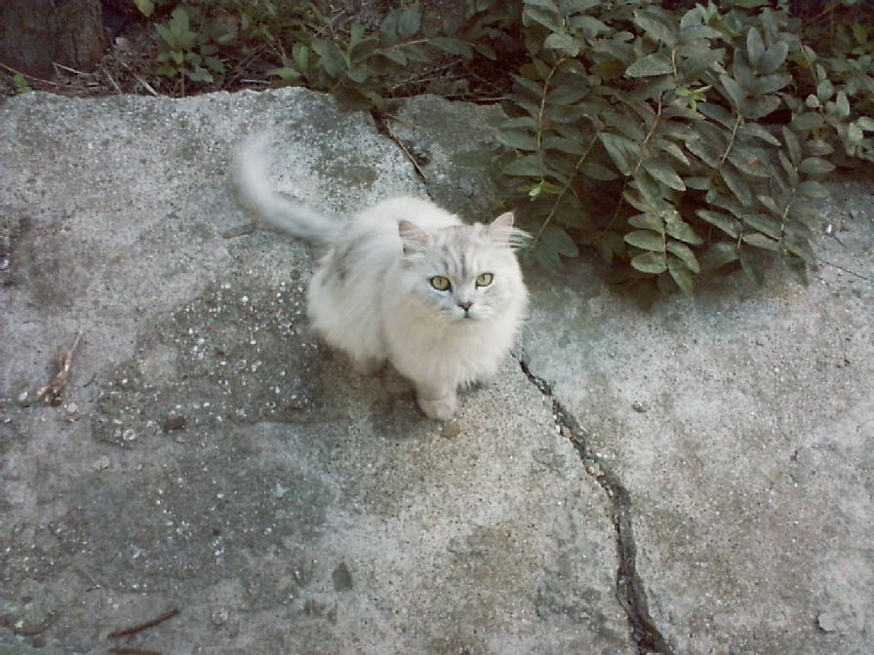
HAYVANLARI KORUMA KAVRAMINA
TARİHSEL BİR BAKIŞ

Slide 2
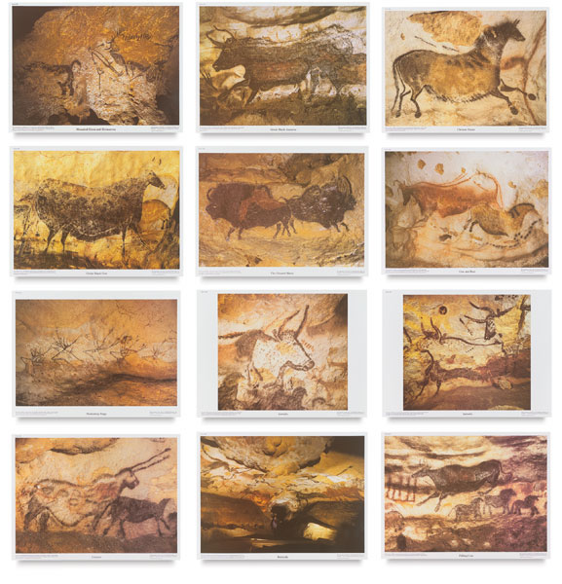
s
Notes:
Tarihsel süreçte, insanın diğer canlı türleriyle ilişkisinde insanmerkezci bir anlayışın öne çıktığı görülmektedir. Hayvanları insanlardan daha alt basamağa koyan, insanın yaradılışı gereği diğer tüm canlılardan üstün olduğu inancı, felsefi, dini ve hukuki metinlerin hemen hepsinde kendini göstermektedir. Kutsal kitaplar ve hazırlanan ilk yasal metinlerde, insanların hayvanlara sahip olma ve yararlanma hakkının tanındığı, hayvanlara karşı kötü davranışlar ve kasıtlı zarar vermenin, hem hukuksal hem de ahlaki açıdan doğru olmadığı ifade edilmiş

Slide 3
EVCİLLEŞTİRME
İlk insanların hayvanlarla olan ilişkilerine mağara resimleri aracılığıyla tanık olabilmekteyiz. Bu mağaraların çevresinde "avcılar" olarak yaşayan insanlar, avladıkları hayvanların resimlerini büyük bir ustalıkla mağara duvarlarına çizmişlerdir.
Avı denetim altında tutmayı ve ayıklayarak üretmeyi de kapsayan evcilleştirme işleminin en az on bin yıllık, bazı durumlarda daha da eski bir geçmişi olduğu bildirilmektedir.

Slide 4
KLASİK FELSEFE
Hayvan-insan ilişkisinin ilk dönemlerinde başka yaratıklara duyulan "ilkel" saygının zamanla birçok değişiklikler gösterdiği açıktır.
Batı düşüncesinin temelini oluşturan eski Yunanistan'da Aristo, doğayı daha az kompleks olanların daha komplekslerin hizmetinde olduğu bir üstünlük sıralaması olarak tanımlamıştır. Aristo'ya göre, "bitkiler hayvanlar için; vahşi ve evcil hayvanlar da insanın yiyecek, giysi ve aletler yapması için" vardır.

Slide 5
KLASİK FELSEFE
Aquin’li Thomas, insanı hayvandan ayırt edici göstergenin “ussallık” olduğunu vurgulayarak, “tanrısal yazgı yoluyla hayvanlar, doğa düzenine uygun olarak insanın kullanımına verilmişlerdir” saptamasını yapmıştır. Her iki görüş de hayvanların siyasal ve ahlaki dünyaların dışında olduğu inancını sağlamlaştırmıştır.
Daha sonraki tartışmalar hayvan – insan arasındaki farklılıklar zemininde sürmüştür.

Slide 6
YASAL DÜZENLEMELER
Hayvanları korumaya yönelik ilk yasal düzenleme, 1641'de İngiltere'nin Massachusetts kolonisinde yapılmıştır. Bu yasa ile, insanların yararlandıkları hayvanlara kötü davranmaları yasaklanmıştır.
İlk hayvanları koruma derneği 1824 yılında İngiltere'de kurulmuştur.

Slide 7
MODERN FELSEFE
Hayvanların, insanlardan daha az etik değerleri olduğu ve onların insan yararına kullanılabilecekleri fikri geçmişte birçok düşünür tarafından sorgulanmıştır.

Slide 8
MODERN FELSEFE
Birçok düşünür gereksinimlerin eşit şekilde karşılanmasını "ahlak kuralı" olarak ortaya koymuş fakat bu kuralların insan dışındaki türler arasında da geçerli olup olmadığından söz etmemişlerdir. J. Bentham, bunu gerçekleştiren filozoflardan biridir. "Birgün gelecek ki, bütün hayvanlar belirli haklara kavuşacaklar ve bunlar zorbalıkla ellerinden alınamayacak. Önemli olan hayvanların akıl yürütüp yürütemedikleri ya da konuşup konuşamadıkları değil; acı çekip çekmedikleridir“.

Slide 9
MODERN FELSEFE
Geleneksel değerleri savunanlarca oluşturulan ahlak sistemlerine bakacak olursak;
"Dolaylı ödev" görüşü: Bu görüşe göre, insanların doğrudan hayvanlara karşı ahlaki ödev ve sorumlulukları yoktur, ancak hayvan sahiplerine karşı ödev ve sorumlulukları vardır. Örneğin, komşunuz sizin köpeğinizi zehirlerse, köpeğe değil size karşı bir haksızlık yapmış olur.

Slide 10
MODERN FELSEFE
"Sözleşme" Görüşü: Bu görüş, bir toplumu oluşturan kişilerin kendi aralarında bir sözleşme yaparak orada geçerli olacak ahlak sistemini kabul etmeleri esasına dayanmaktadır. Bu sözleşmenin koşullarını anlayabilenler ve imzalayabilenler doğrudan sözleşmeye üye olurlar ve belli haklara sahip olurlar.

Slide 11
Hayvan haklarını kabul eden ahlak sistemleri;
"İyilik-Kötülük" Görüşü: Hayvanlara iyi davranmak, onlara kötülük etmemek temel ahlaki ödevlerimiz arasındadır.
"Faydacılık" Teorisi: Bu görüşe göre tüm canlıların ortak çıkarları vardır. Bütün insanlar acıdan uzaklaşmak, mutluluğa ulaşmak ister. Her birinin çıkarları eşit derecede önemlidir.
"Haklar" Teorisi: Hayvan hakları savunucularının önerdiği "Haklar teorisine" göre de, tüm bilinçli ve duyarlı canlıların, türü, ırkı, zeka derecesi, yetenekleri ne olursa olsun, hepsinin doğuştan eşit temel hakları vardır.

Slide 12
4 EKİM
Dünyada kurulu bulunan Hayvanları Koruma Dernekleri, 1931 yılında toplanarak 4 Ekim’i "Hayvanları Koruma Günü” olarak kabul etti.
15 Ekim 1978'de Paris'te 14 maddeden oluşan "Hayvan Hakları Evrensel Bildirisi" ilan edildi.

Slide 13
TÜRKİYE’DE
HAYVANLARI KORUMA ÇALIŞMALARI
Hayvanların korunmasına ilişkin ilk sivil toplum çalışmaları 1908 yılında İstanbul’da öğrenciler tarafından oluşturulan “Şefkat Kolları”nda başlamış; 1912 yılında ticari amaçla İspanya’dan boğa güreşçileri ve boğa getirilmesi gündeme geldiğinde, bu girişimi engellemek üzere oluşan kamuoyu “Hayvanları Koruma Cemiyeti”nin kurulmasına olanak sağlamıştır. I. Dünya Savaşı sırasında faaliyetlerini durduran dernek, Cumhuriyetin İlanından sonra 6 Mart 1924 tarihinde “Türkiye Hayvanları Koruma Derneği” adını almıştır.

Slide 14
YASAL DURUM
Türk Ceza Kanunu
521. Madde: "Her kim, bila mucip başkasına ait olan bir hayvanı öldürürse veya işe yaramayacak hale koyarsa sahibinin şikayeti üzerine dört aya kadar hapis ve yüz liraya kadar ağır cezayı nakdiye mahkum olur."
Madde 577 : “Bir kimse hayvanlara karşı insafsızca hareket eder veya lüzumsuz yere yaralar veya aşikar surette haddinden fazla yorulacak derecede zorlarsa binsekizyüz liraya kadar hafif cezayı nakdiye mahkum olur.”

Slide 15
“Hayvanları Koruma Kanunu” (Kanun No: 5199) 1 Temmuz 2004 gün ve 25509 Sayılı Resmi Gazetede yayımlanarak yürürlüğe girmiştir.
“Hayvanların rahat yaşamlarını ve hayvanlara iyi ve uygun muamele edilmesini temin etmek, hayvanların acı, ıstırap ve eziyet çekmelerine karşı en iyi şekilde korunmalarını, her türlü mağduriyetlerinin önlenmesini sağlamak” amacıyla hazırlanan Hayvanları Koruma Kanunu 33 ana madde ve iki geçici maddeden oluşmaktadır.

Slide 16
Kanun gereği hazırlanması gereken on altı yönetmelikten onu, uygulamada kolaylık sağlanması açısından “Hayvanların Korunmasına Dair Uygulama Yönetmeliği” adı altında birleştirilerek, 12.05.2006 tarih ve 26166 sayılı Resmi Gazetede; “Hayvan Deneyleri Etik Kurullarının Çalışma Usul ve Esaslarına Dair Yönetmeliği” de 06.07.2006 tarih ve 26220 sayılı Resmi Gazetede yayımlanarak yürürlüğe girmiştir.

Slide 17
Dünya Veteriner Hekimler mesleki etik yasasında da veteriner hekimlerden “hayvanların mümkün olan en iyi durumda yaşamalarını sağlayarak; hastalıklarını önleyerek ve tedavi ederek hayvan refahını yükseltmeleri, gereksiz acı çekmelerini önlemeleri" istenmektedir.

Slide 18
Hayvanların korunması konusunda var olan olan sorunların çözülebilmesi için öncelikle insanların hayvanlara ilişkin geleneksel inançlarını ve düşüncelerini onların da duyarlı ve acı hisseden canlılar olduğunu bilerek sorgulamaları gerekmektedir. Ancak, ondan sonra alışkanlıklar sonra da hukuk kuralları ve yasalar değiştirilebilir.

Slide 19
İLGİNİZ VE SABRINIZ İÇİN
TEŞEKKÜRLER!

